Slide 1


XÂY DỰNG PHẦN MỀM TRẮC NGHIỆM KIỂM TRA KIẾN THỨC QUỐC KỲ TRÊN ANDROID.
Giảng Viên Hướng Dẫn: Nguyễn Văn Sơn
Thành Viên Trong Nhóm:
Bách Nhật Tuấn – 2185002
Phùng Thanh Hiếu – 2181536
Phạm Hữu Thắng - 2182486

Slide 2
NỘI DUNG
GIỚI THIỆU
PHÂN TÍCH
GIAO DIỆN
DEMO

Slide 3

GIỚI THIỆU
Chức năng của Android Studio là cung cấp giao diện để tạo các ứng dụng và xử lý phần lớn các công cụ quản lý file phức tạp đằng sau hậu trường. Ngôn ngữ lập trình được sử dụng ở đây là Java và được cài đặt riêng trên thiết bị của bạn. Android Studio rất đơn giản, chỉ cần viết, chỉnh sửa và lưu các dự án của mình và các file trong dự án đó. Đồng thời, Android Studio sẽ cấp quyền truy cập vào Android SDK.
Cần sử dụng ngôn ngữ lập trình Java để viết các chương trình, Android SDK có nhiệm vụ kết nối các phần này lại với nhau. Cùng lúc đó Android Studio kích hoạt để chạy code, thông qua trình giả lập hoặc qua một phần cứng kết nối với thiết bị. Sau đó, có thể “gỡ rối” chương trình khi nó chạy và nhận phản hồi giải thích sự cố.

Slide 4

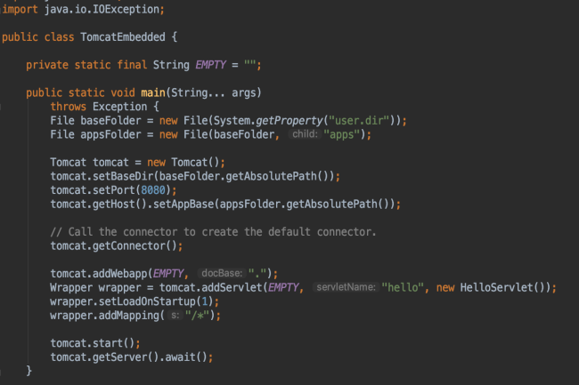

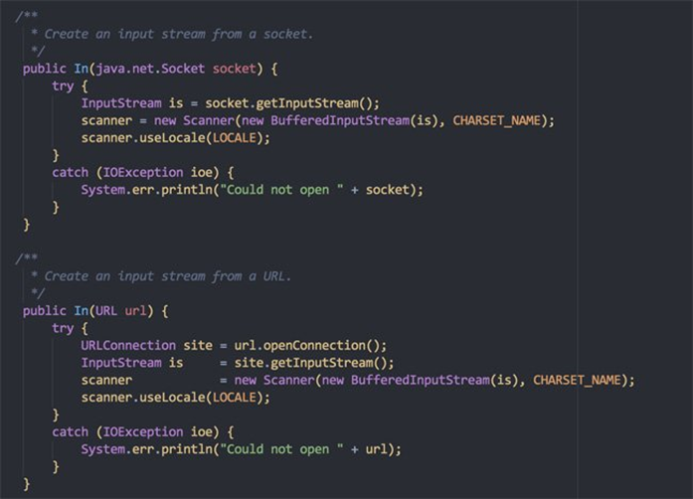
GIỚI THIỆU

Slide 5

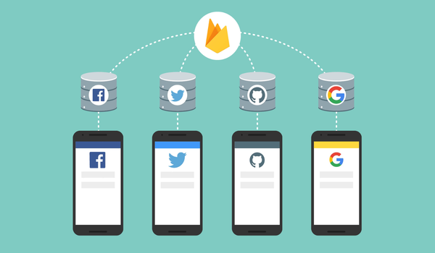
GIỚI THIỆU
Firebase là một nền tảng để phát triển ứng dụng di động và trang web, bao gồm các API đơn giản và mạnh mẽ mà không cần backend hay server.
Firebase là dịch vụ cơ sở dữ liệu hoạt động trên nền tảng đám mây – cloud. Kèm theo đó là hệ thống máy chủ cực kỳ mạnh mẽ của Google. Chức năng chính là giúp người dùng lập trình ứng dụng bằng cách đơn giản hóa các thao tác với cơ sở dữ liệu.
Lợi ích của Firebase là giúp các lập trình viên rút ngắn thời gian triển khai và mở rộng quy mô của ứng dụng mà họ đang phát triển.

Slide 6
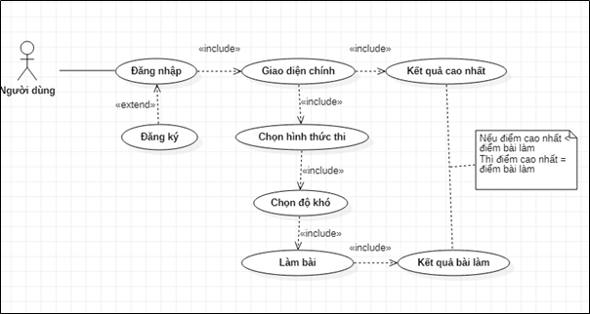
PHÂN TÍCH

Slide 7
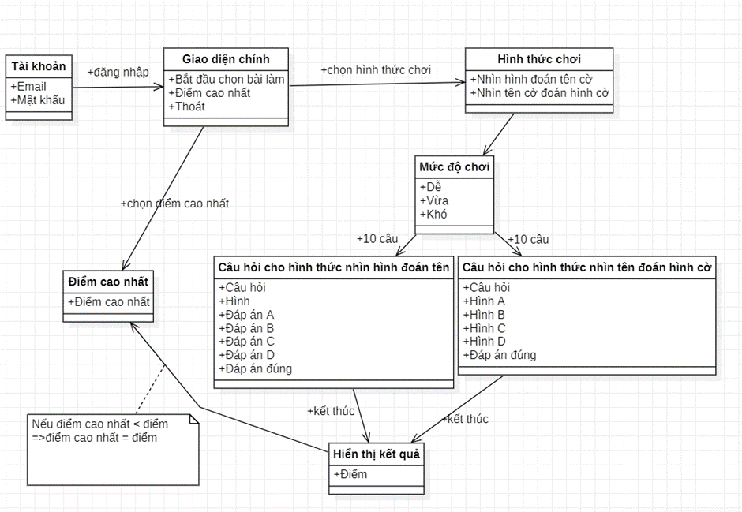
PHÂN TÍCH

Slide 8
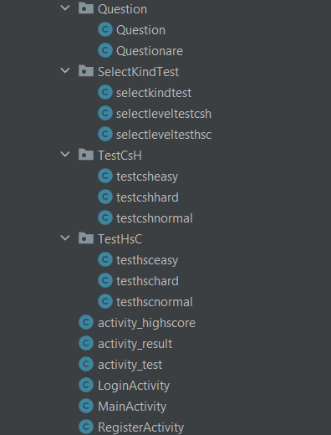
PHÂN TÍCH

Slide 9
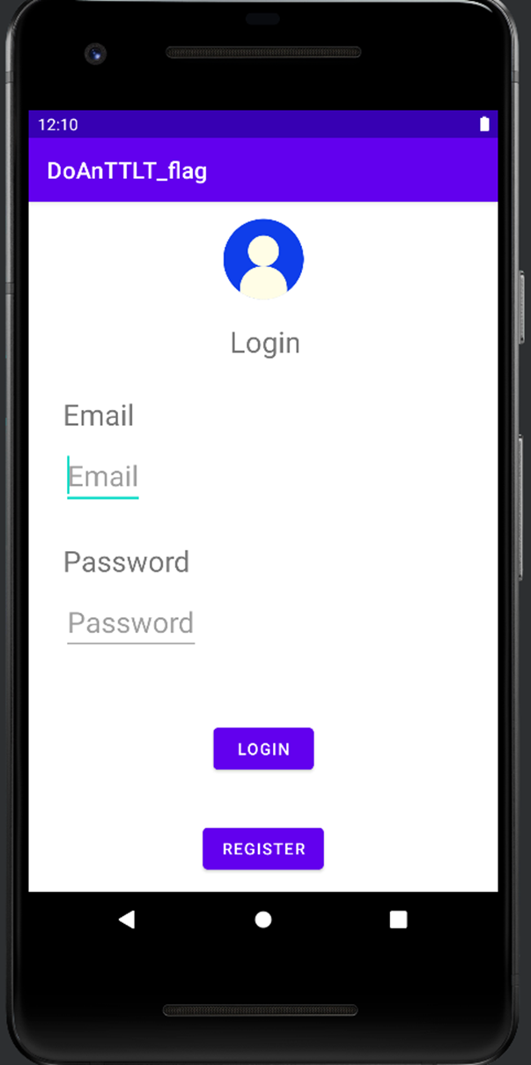
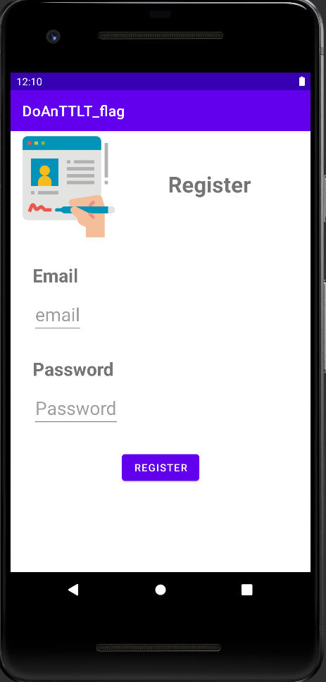
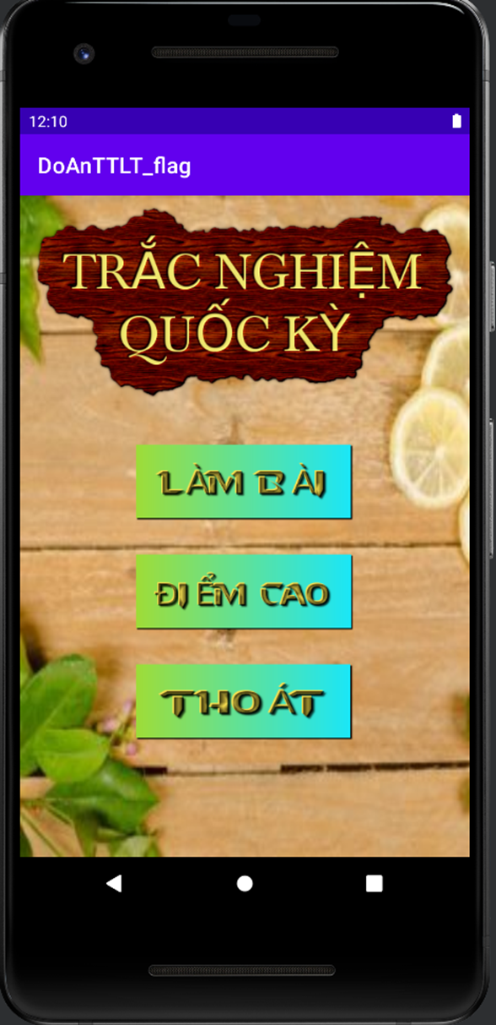
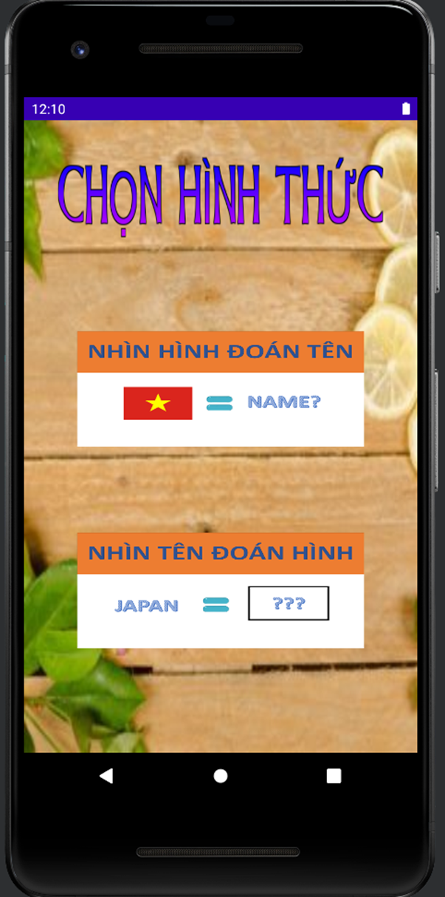
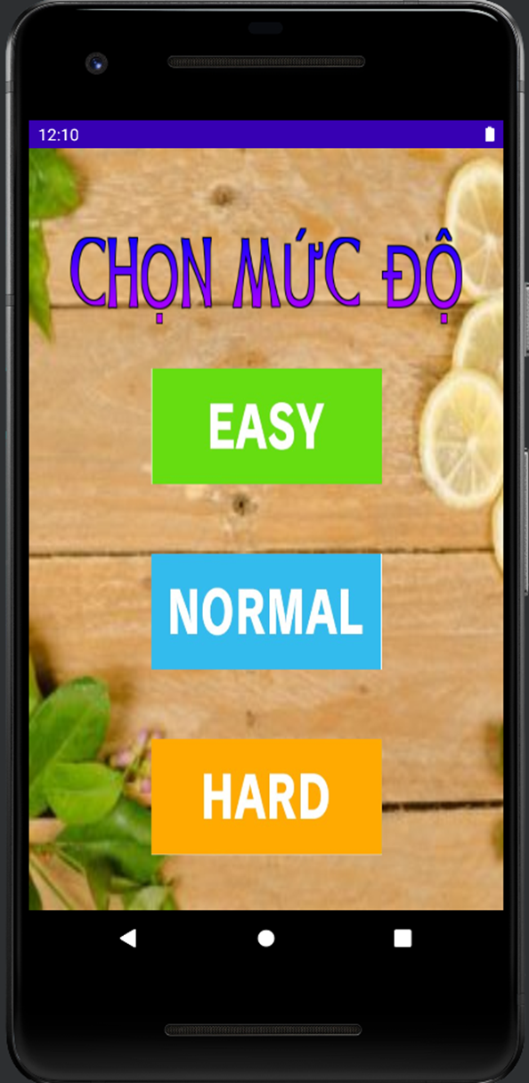
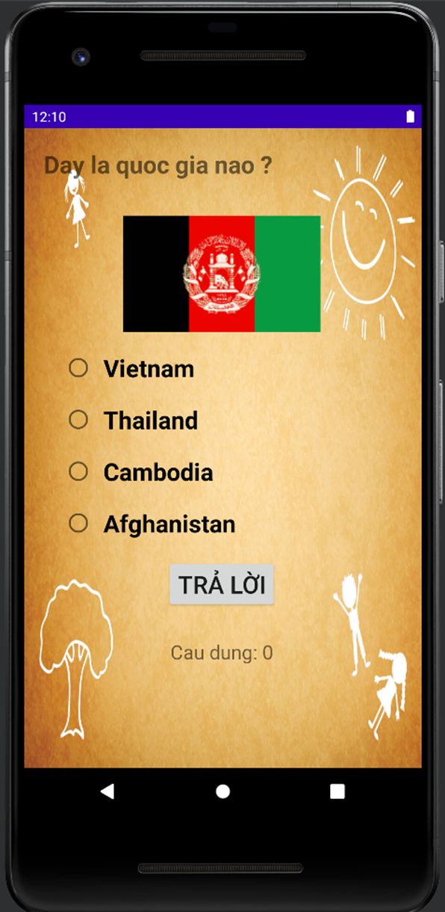
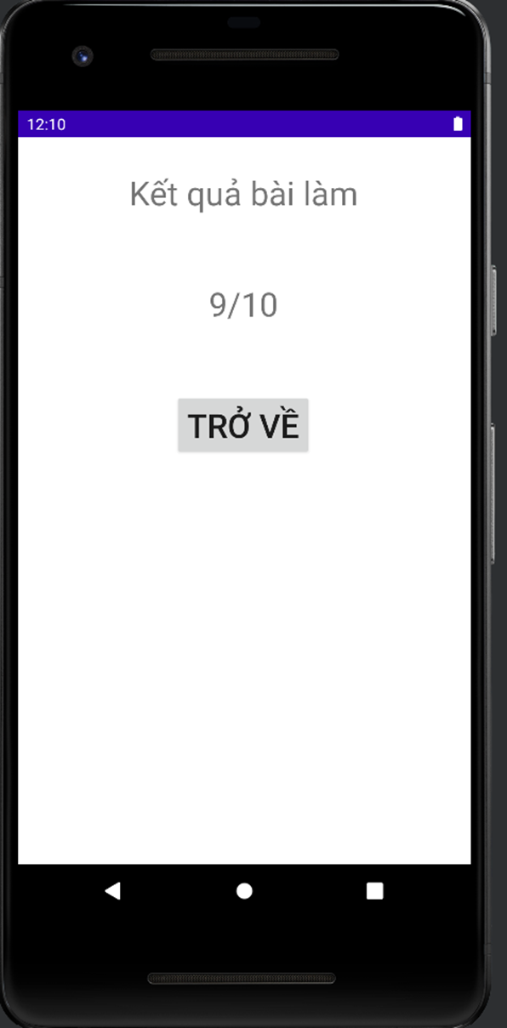
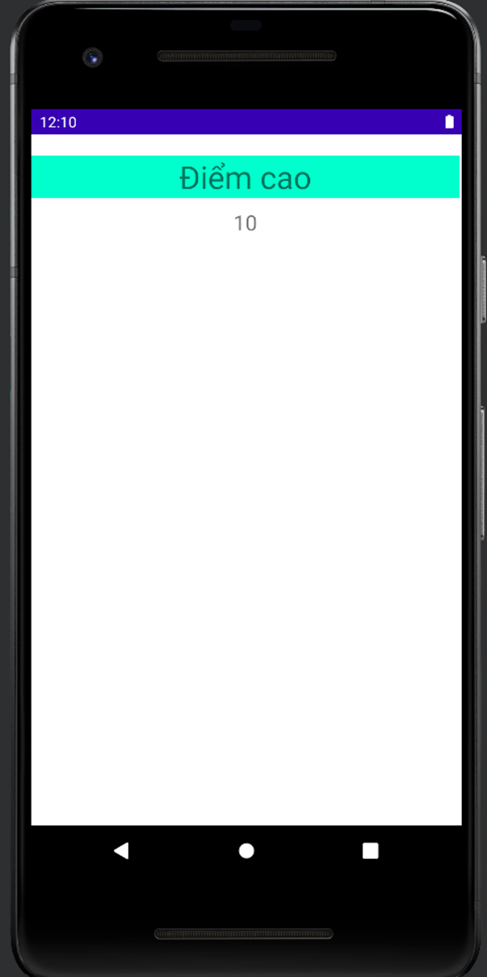
GIAO DIỆN

Slide 10
KẾT LUẬN
Qua nghiên cứu của chúng tôi sau những tuần vừa qua thì chúng tôi đã tạo nên 1 app hệ thống bằng công cụ lập trình. Đó chính là lá cờ quốc kì.
Nhiều giai đoạn khó khăn thì nhóm chúng tôi phải tìm hiểu cách hoạt động app ra sao, chúng tôi gặp rất là nhiều những thứ khó khăn trong hoạt động lập trình code. Giúp nâng cao những kiến thức mới trong quá trình học hỏi.
Hiểu rõ về quy trình chạy code, tìm kiếm, chỉnh lại những lỗi khi gặp thất bại và không hoàn thiện theo ý muốn. Giúp cho nhóm nâng cao tinh thần trách nhiệm khi làm việc chung nhóm, rèn luyện tư duy, trao đổi kiến thức để làm nên 1 app hoàn thiện.

Slide 11

Khó khăn
Chuyên môn cao
Bỡ ngỡ
DEMO

Slide 12


